Slide 1
Chào mừng các thầy cô giáo và các em học sinh
Môn: Tự nhiên và xã hội
Bài 20: Cơ thể em (tiết 1)
Giáo viên: Phạm Thị Thúy Hòa

Slide 2
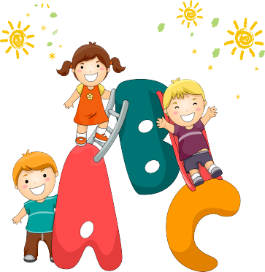
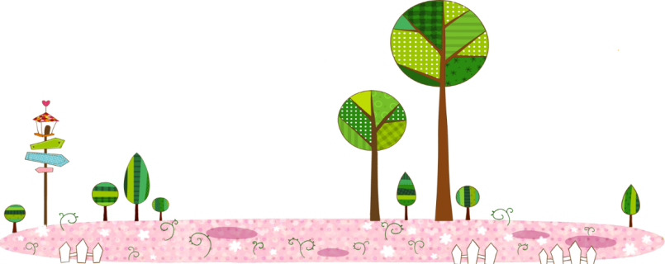
  Khởi động

Slide 3


Slide 4
Bài 20: Cơ thể em (tiết 1)

Slide 5
  Khám phá

Slide 6
Hoạt động 1
Quan sát tranh và cho biết tên những bộ phận bên ngoài của cơ thể

Slide 7
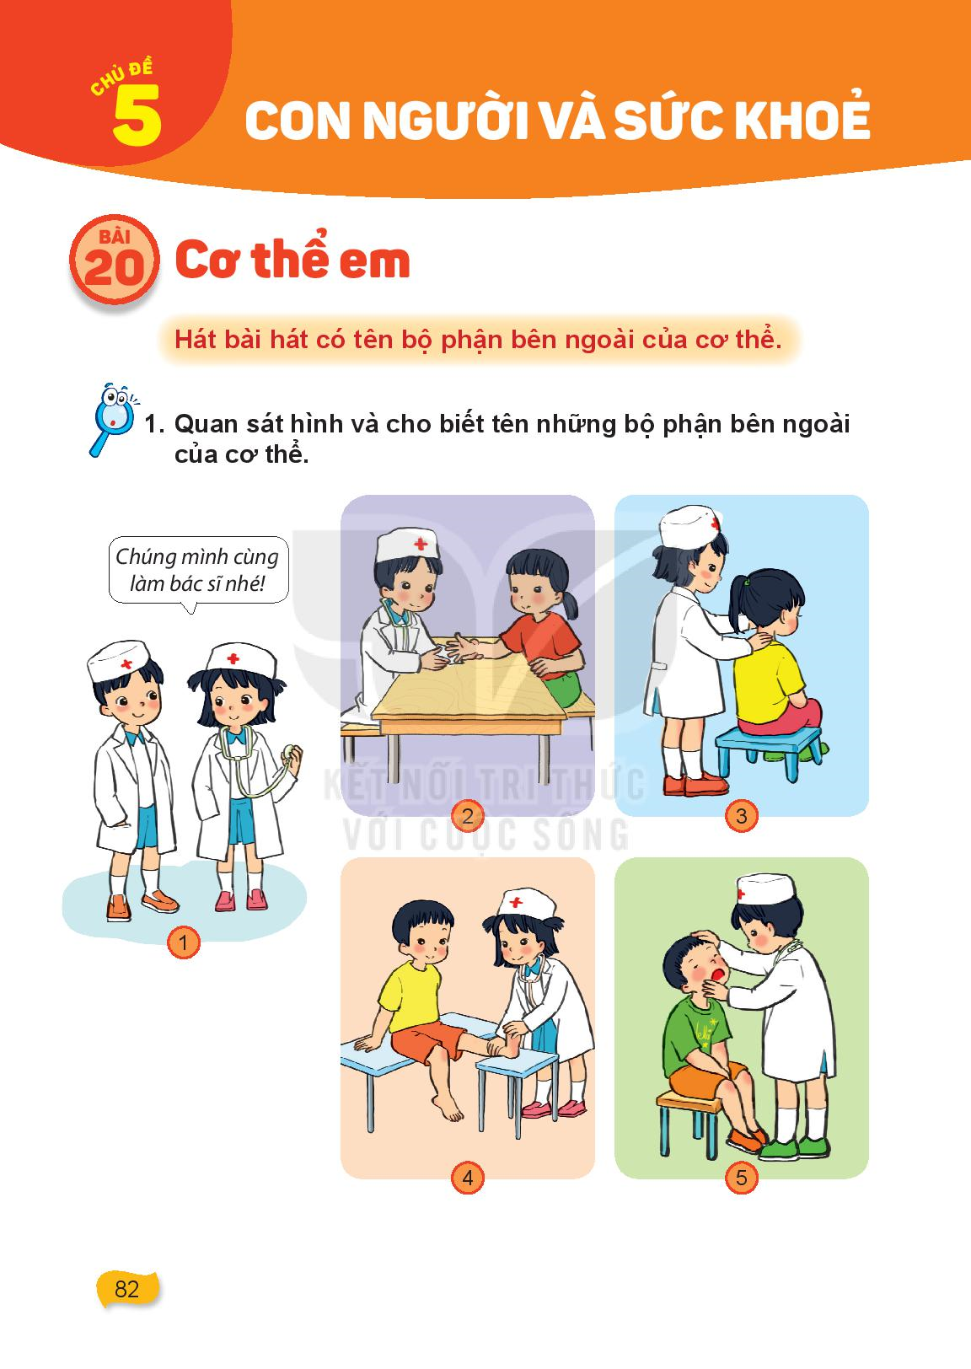

Slide 9
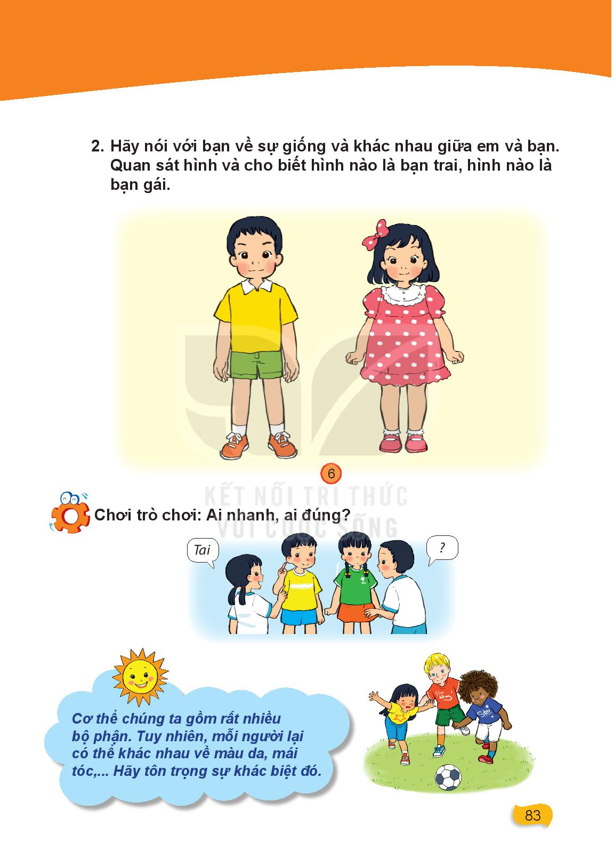
Hoạt động 2
Hãy nói với bạn về sự giống và khác nhau giữa em với bạn

Slide 10
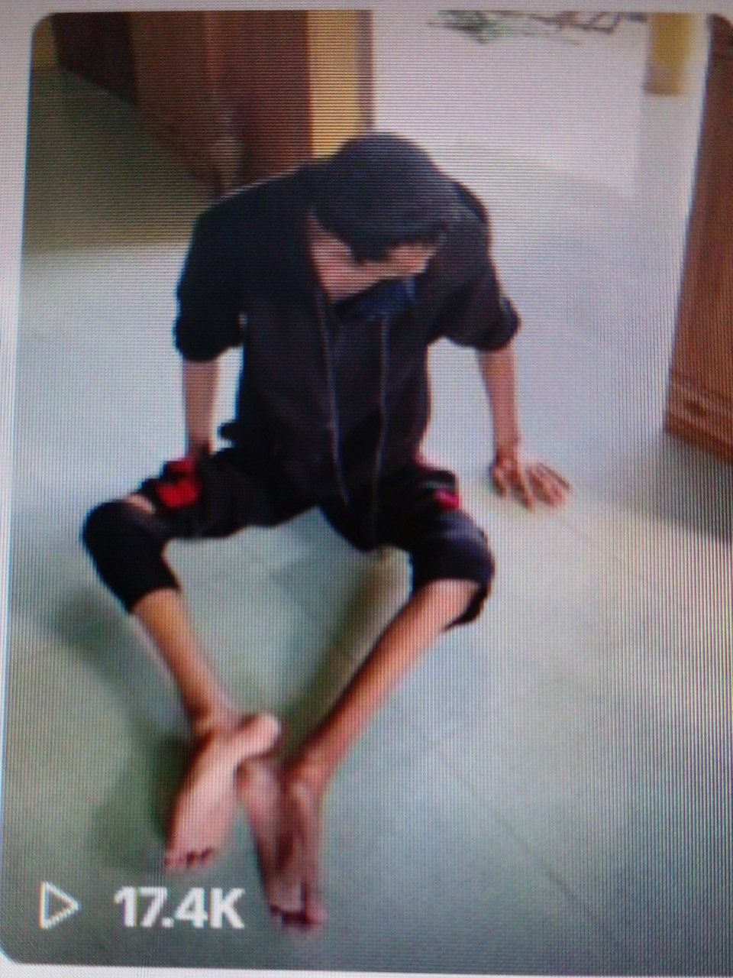
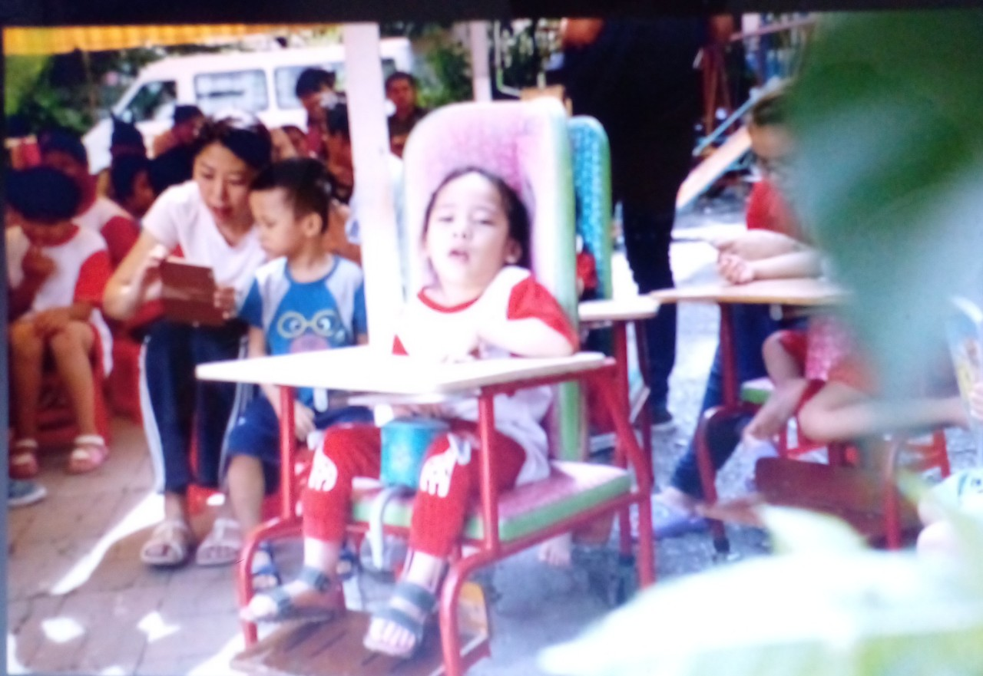
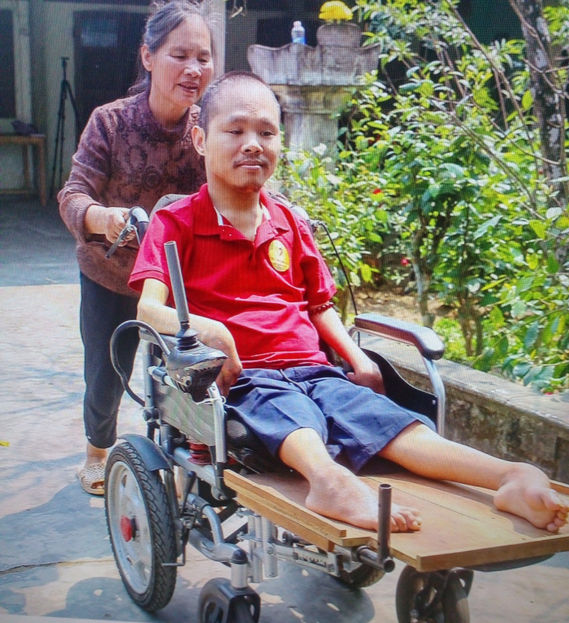
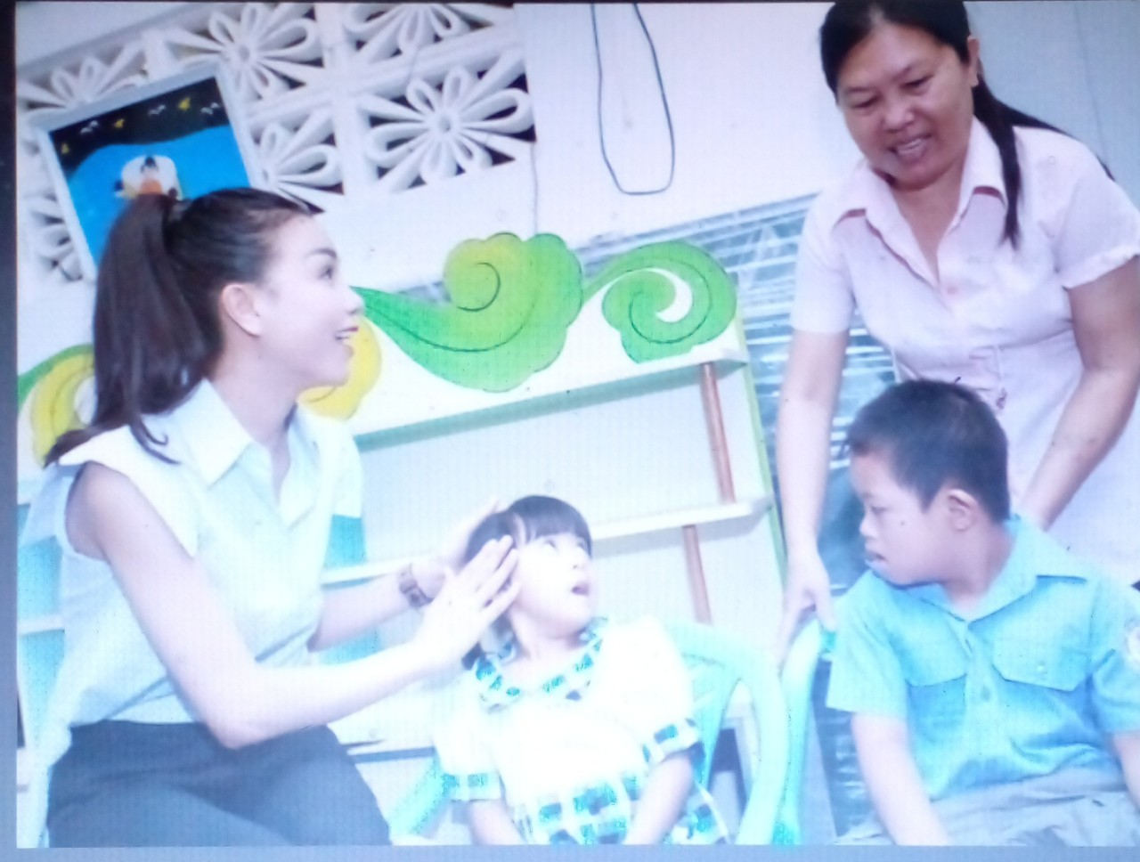

Slide 11
  Luyện tập

Slide 12
Hoạt động 3
Chỉ và nêu tên các bộ phận bên ngoài của cơ thể.

Slide 13
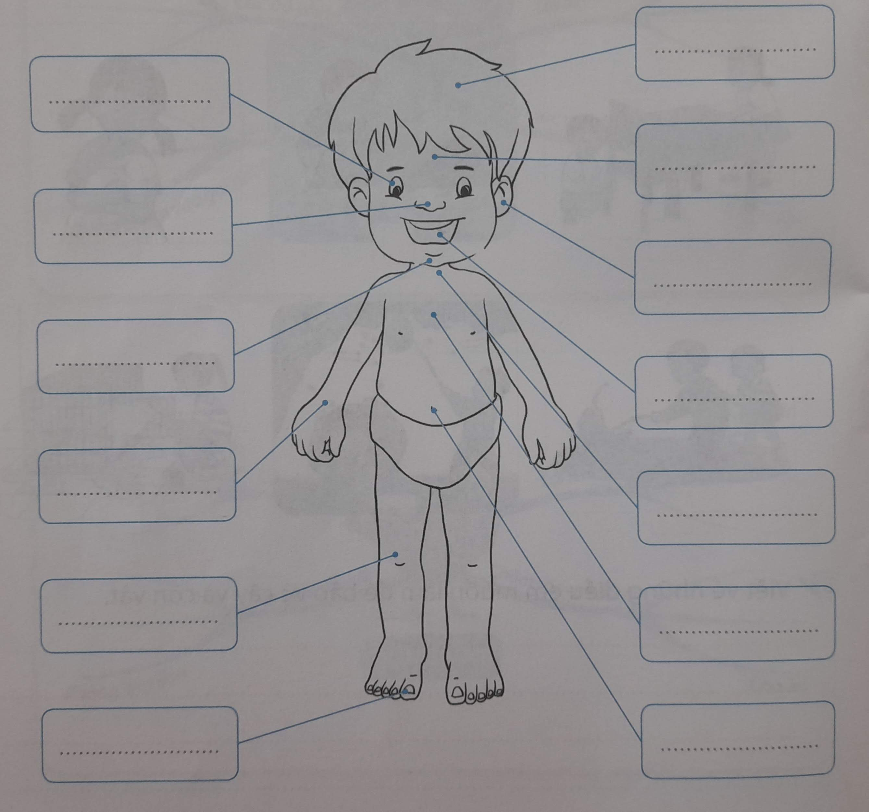
tóc
mắt
trán
mũi
tai
cằm
miệng
cổ tay
cổ
đầu gối
ngực
móng chân
rốn

Slide 14
  Vận dụng

Slide 16
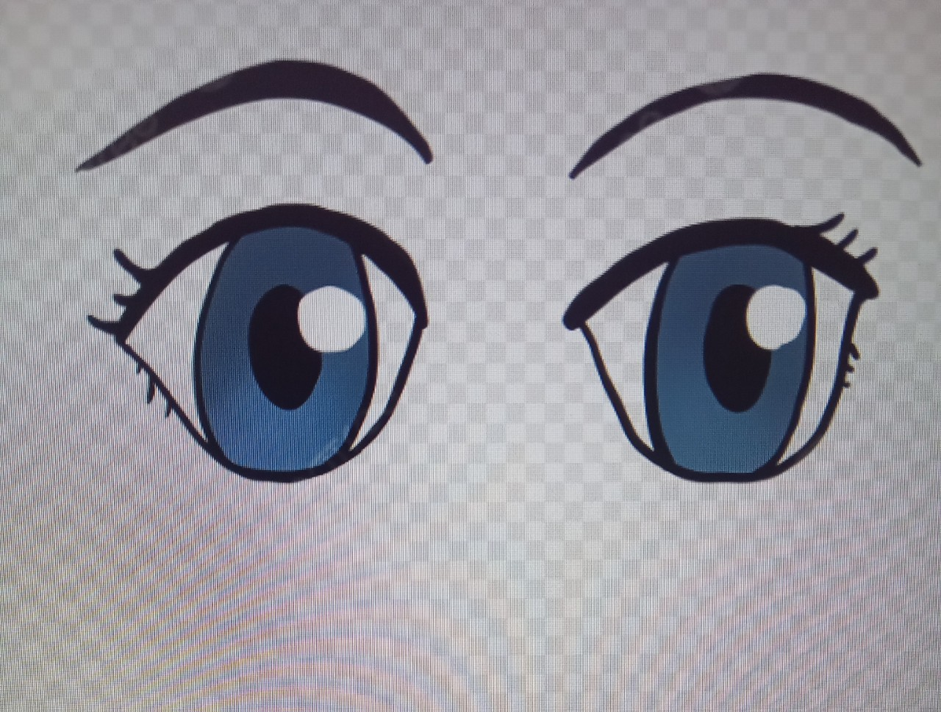
Giải câu đố
Cái gì một cặp song song
Long lanh sáng tỏ để nhìn xung quanh?
(là cái gì?)

Slide 17
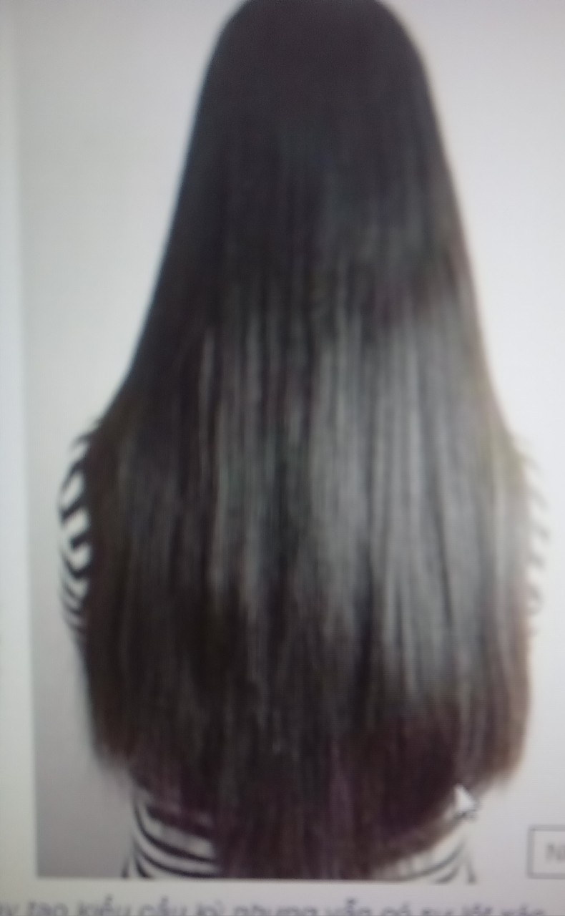
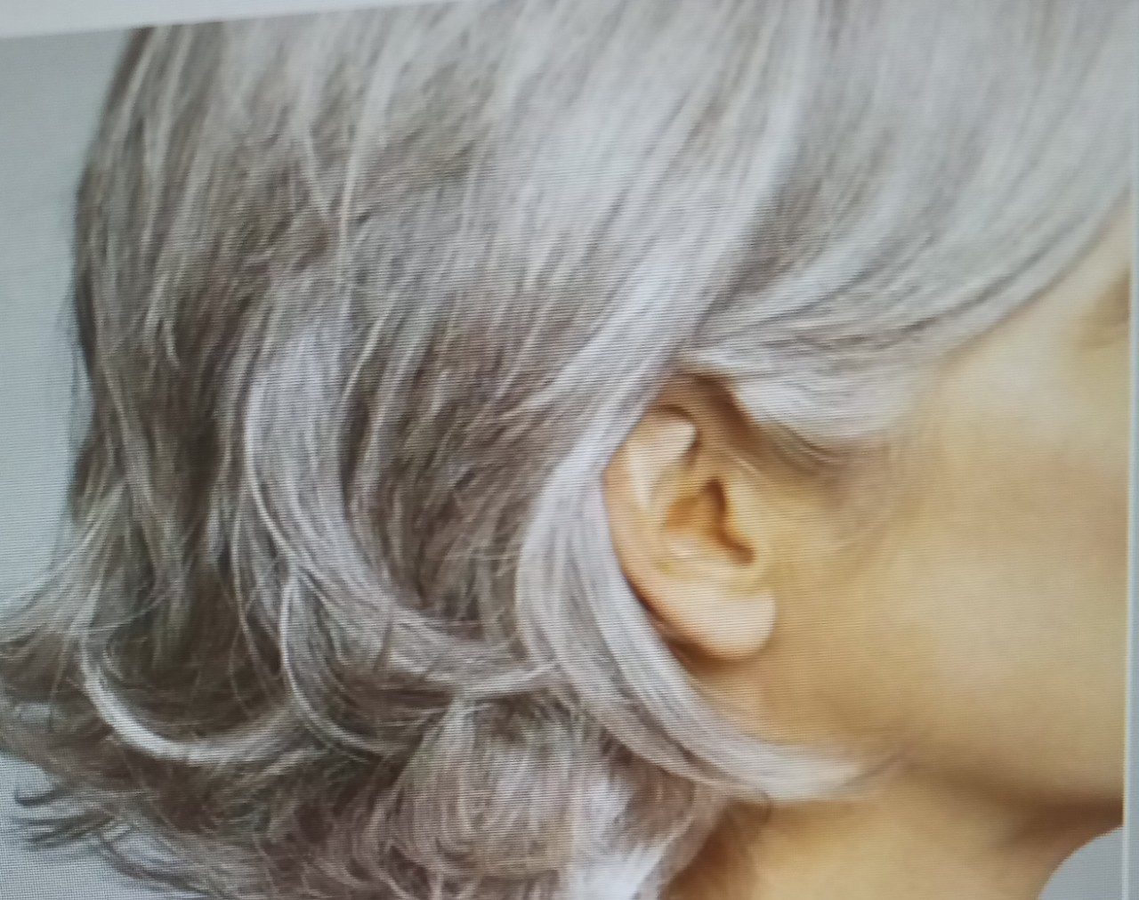
Lúc trẻ mình đen mượt mà
Về già mình trắng ấy là tôi đây.
(là cái gì?)

Slide 18
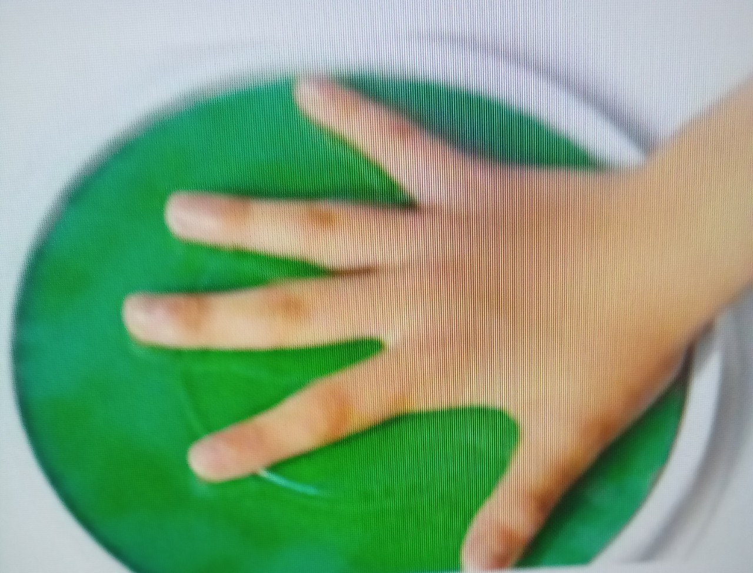
Cái gì tài giỏi lắm thay
Quét nhà giúp mẹ, viết bài vẽ tranh?
(là cái gì?)

Slide 19
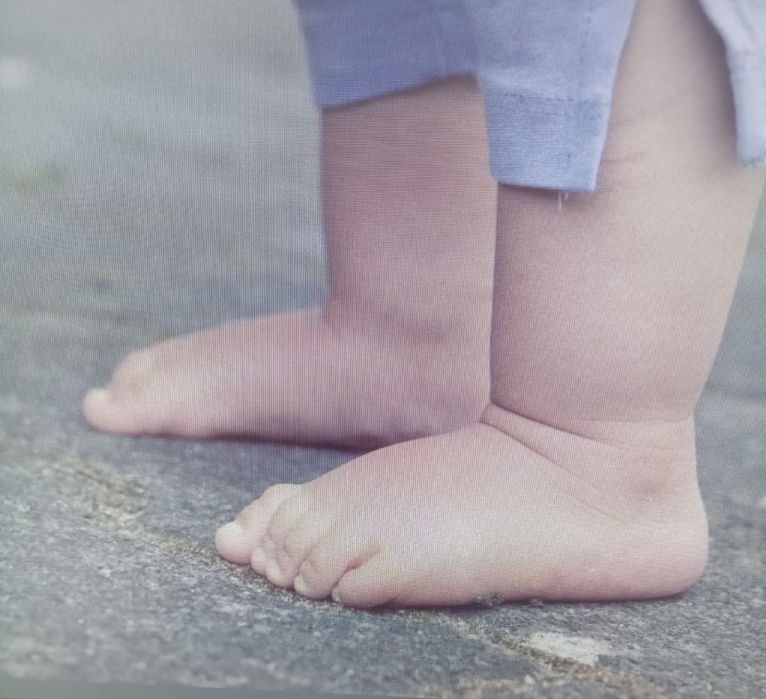
Cái gì giúp bé bước nhanh
Đến trường gặp bạn học hành bé ơi?
(là cái gì?)

Slide 20
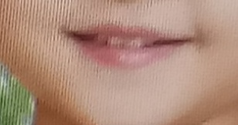
Cái gì chúm chím đáng yêu
Cất lời chào hỏi nói nhiều điều hay?
(là cái gì?)

Slide 23
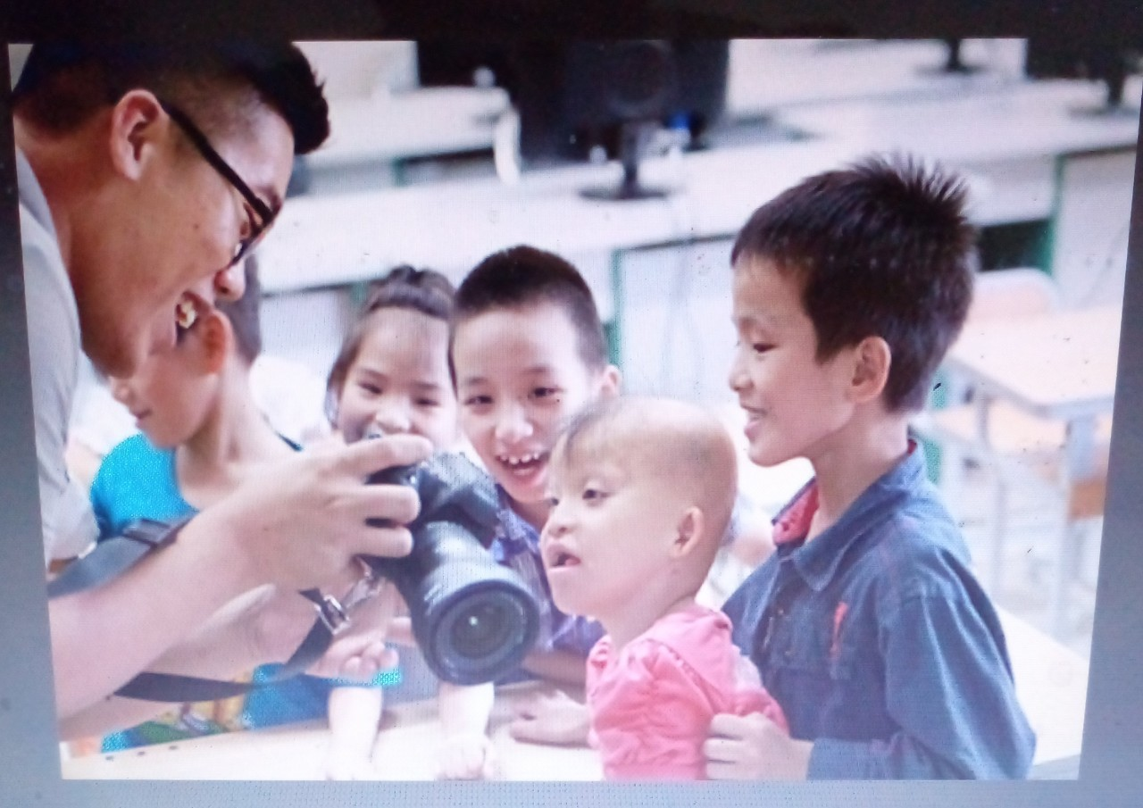
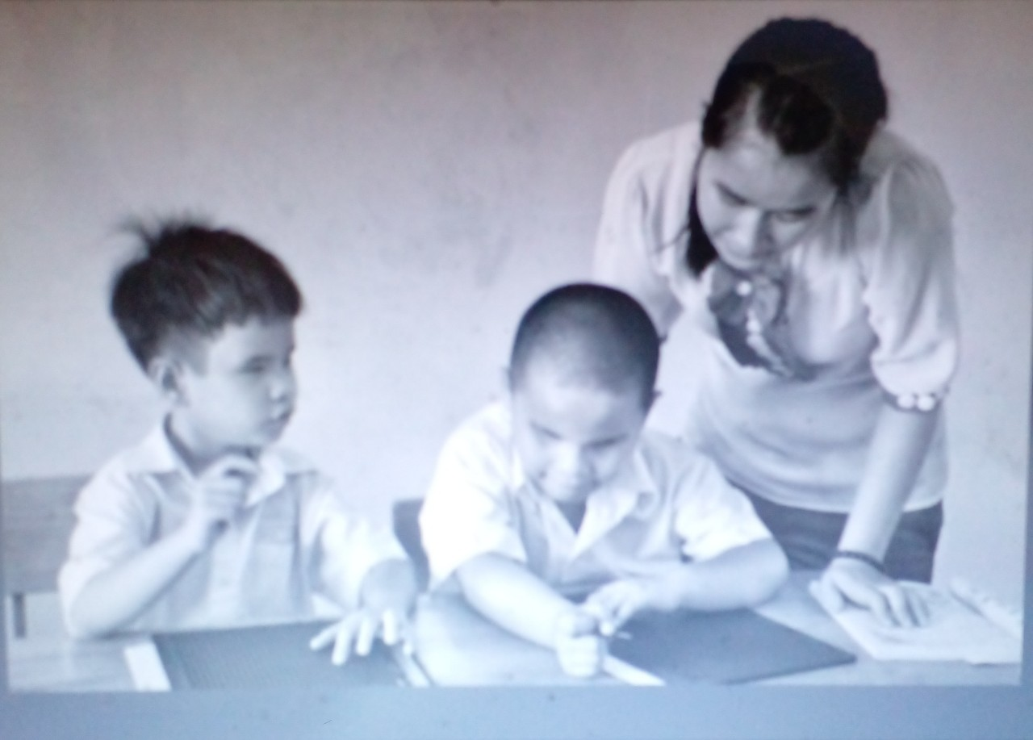

Slide 24
Giờ học kết thúc
Xin trân trọng cảm ơn các thầy cô giáo và các em học sinh!

